Slide 1

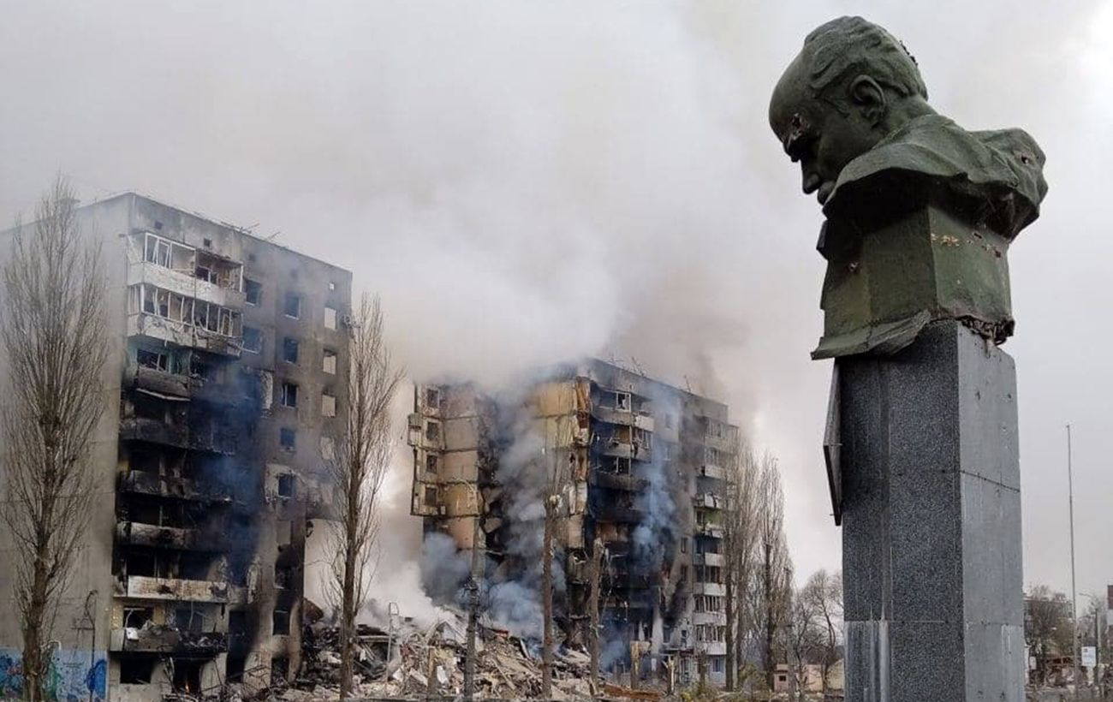

ЖИТЛОВИЙ СЕРТИФІКАТ ТА
КОМПЕНСАЦІЯ В МЕЖАХ ПРОГРАМИ «ЄВІДНОВЛЕННЯ»:
ТЕОРЕТИЧНІ ЗАСАДИ, РИЗИКИ ТА ПЕРЕВАГИ УГОДИ
Кристина СЕЛІВАНОВА
начальниця Управління нотаріату

Slide 2

НОРМАТИВНО-ПРАВОВА БАЗА
  Цивільний кодекс України;
  Закон України “Про компенсацію за пошкодження та знищення окремих категорій об’єктів нерухомого майна внаслідок бойових дій, терористичних актів, диверсій, спричинених збройною агресією Російської Федерації проти України, та Державний реєстр майна, пошкодженого та знищеного внаслідок бойових дій, терористичних актів, диверсій, спричинених збройною агресією Російської Федерації проти України” від 23 лютого 2023 року;
  Порядок надання компенсації за знищені об’єкти нерухомого майна, затверджений постановою Кабінету Міністрів України від 30 травня 2023 р. № 600;
  Закон України “Про державну реєстрацію речових прав на нерухоме майно та їх обтяжень”;
  Порядок державної реєстрації речових прав на нерухоме майно та їх обтяжень, затверджений постановою Кабінету Міністрів України від 25 грудня 2015 р. № 1127 (в редакції постанови Кабінету Міністрів України від 23 серпня 2016 р. № 553);
  Постанова Кабінету Міністрів України від 16 січня 2024 р. № 39 “Про внесення змін до деяких постанов Кабінету Міністрів України щодо регулювання відносин, пов’язаних з наданням компенсації за об’єкти нерухомого майна, знищені та пошкоджені внаслідок бойових дій, терористичних актів, диверсій, спричинених збройною агресією Російської Федерації проти України”;
  Перелік територій, на яких ведуться (велися) бойові дії або тимчасово окупованих Російською Федерацією, затверджений наказом Міністерства з питань реінтеграції тимчасово окупованих територій України 22 грудня 2022 року № 309;
  Інформаційний лист НПУ від 18.01.2024 р. “Посвідчення договорів з використанням житлового сертифіката: алгоритм дій нотаріуса”

Slide 3

ВИДИ КОМПЕНСАЦІЇ ЗА ЗНИЩЕНЕ МАЙНО:
ЩОДО ЗНИЩЕНОГО ОНМ
(ознаки знищення: непридатні для використання за цільовим призначенням внаслідок бойових дій рф; відновлення неможливе шляхом поточного або капітального ремонту, реконструкції, реставрації чи економічно недоцільним)
1) надання грошових коштів шляхом їх перерахування на поточний рахунок отримувача компенсації із спеціальним режимом використання для фінансування будівництва будинку садибного типу, садового або дачного будинку;
2) фінансування придбання об’єкта житлової нерухомості, земельної ділянки, на якій розташовано такий об’єкт, частки у праві власності на таке майно з використанням житлового сертифіката;
3) передачі у власність отримувачу компенсації об’єкта нерухомого майна, відновленого в рамках реалізації місцевих програм відновлення на заміну знищеного об’єкта нерухомого майна.
ЩОДО ПОШКОДЖЕНОГО ОНМ
(ознаки пошкодження: пошкоджені внаслідок бойових дій рф; можуть бути відновлені шляхом поточного або капітального ремонту, реконструкції чи реставрації, відновлення яких є економічно доцільним:
1) виконання робіт, пов’язаних з будівництвом, на пошкодженому ОНМ з метою його відновлення (у тому числі розроблення проектної документації на будівництво, проведення її експертизи, виконання будівельних робіт) та/або придбання будівельної продукції для виконання таких робіт;
2) надання грошових коштів шляхом їх перерахування на поточний рахунок отримувача компенсації із спеціальним режимом використання для виконання робіт, пов’язаних з будівництвом, на пошкодженому ОНМ з метою його відновлення та/або придбання будівельної продукції для виконання таких робіт;
3) надання грошових коштів шляхом їх перерахування на поточний рахунок отримувача компенсації за придбану ним будівельну продукцію та/або виконані ним ремонтні роботи на пошкодженому об’єкті нерухомого майна за власні кошти.

Slide 4
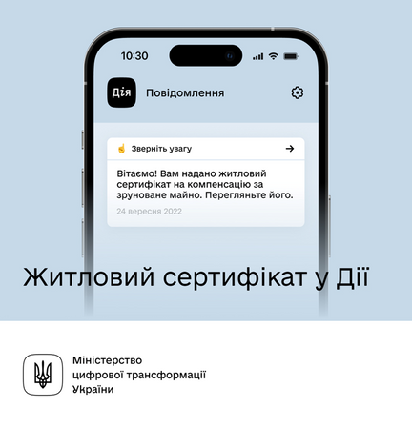

ЩО ЯВЛЯЄ СОБОЮ КОМПЕНСАЦІЙНИЙ МЕХАНІЗМ З ВИКОРИСТАННЯМ ЖИТЛОВИХ СЕРТИФІКАТІВ?
Послугу компенсації за зруйноване майно розроблено Міністерством розвитку громад, територій та інфраструктури спільно з Міністерством цифрової трансформації за підтримкиUSAID / UK aid проєкту «Прозорість та підзвітність у державному управлінні та послугах/ TAPAS» і Світового банку.
Житловий сертифікат - електронний документ, що підтверджує гарантії держави щодо забезпечення фінансування придбання квартири, іншого житлового приміщення, будинку садибного типу, садового або дачного будинку (у тому числі фінансування придбання такого приміщення/будинку, що буде споруджений у майбутньому, або інвестування/фінансування його будівництва) в обсязі, що дорівнює грошовій сумі, зазначеній у такому документі (п.3 ч.1 ст.1 Закону про компенсацію).
Один сертифікат дозволяє купити лише один об’єкт нерухомості;
Сертифікати доступні громадянам, чиє житло було знищено внаслідок бойових дій з 24.02.2022, за умови відсутності судимості за злочини проти держави і відсутності включення Державного реєстру санкцій;
Отримувачем компенсації є фізична особа – громадянин України, яка досягла 18-річного віку та подала засобами порталу “Дія” або в інший спосіб, передбачений законодавством, заяву та є власником (співвласником) пошкодженого об’єкта, право власності якого підтверджено.

Slide 5

ПО ПРОГРАМІ «ЄВІДНОВЛЕННЯ» ГРОМАДЯНАМ БУЛИ ПОГОДЖЕНІ ВИПЛАТИ ЗА ПОШКОДЖЕНЕ МАЙНО НА 8,4 МІЛЬЯРДА ГРИВЕНЬ ТА ВИДАНО ЖИТЛОВИХ СЕРТИФІКАТІВ НА СУМУ 19,5 МІЛЬЯРДА ГРИВЕНЬ.
Щодо житла – працює програма "єВідновлення". Погодили виплати за пошкоджене майно на 8,4 млрд грн. Видали житлових сертифікатів на суму 19,5 млрд грн. Лідерами є Харківщина, Київщина, Донеччина, Миколаївщина та Херсонщина
Всього по Південному МРУ (Дніпропетровська, Кіровоградська, Запорізька, Одеська, Миколаївська, Херсонська обл)
  посвідчено угод купівлі-продажу з використання ж/с = 1768 (І місце – Миколаївська область – 697; ІІ місце – Дніпропетровська область – 673);
  не посвідчувалися угоди купівлі-продажу МОНів з використанням ж/с;
  загальна сума, на яку були видані ж/с, сягає 2 245 105 277,99 грн!!!
ТАКИМ ЧИНОМ, НОТАРІУСАМИ ПІВДЕННОЇ ЮСТИЦІЇ ОПРАЦЬОВАНО ЖИТЛОВИХ СЕРТИФІКАТІВ НА 11,5% ВІД СУМИ ВИДІЛЕНИХ ДЕРЖАВОЮ КОШТІВ.
Посвідчено угод в рамках постанови КМУ від 18 квітня 2018 р. № 280 «Питання забезпечення житлом внутрішньо переміщених осіб, які захищали незалежність, суверенітет та територіальну цілісність України» = 696
(І місце – Одеська область – 312; ІІ місце – Дніпропетровська область – 216).
В розрізі областей:
-По Дніпропетровській області посвідчено 673 угоди
-По Миколаївській – 697
-По Кіровоградській – 36
-По Херсонській – 35
-По Запорізькій – 87
-По Одеській – 24

Slide 6

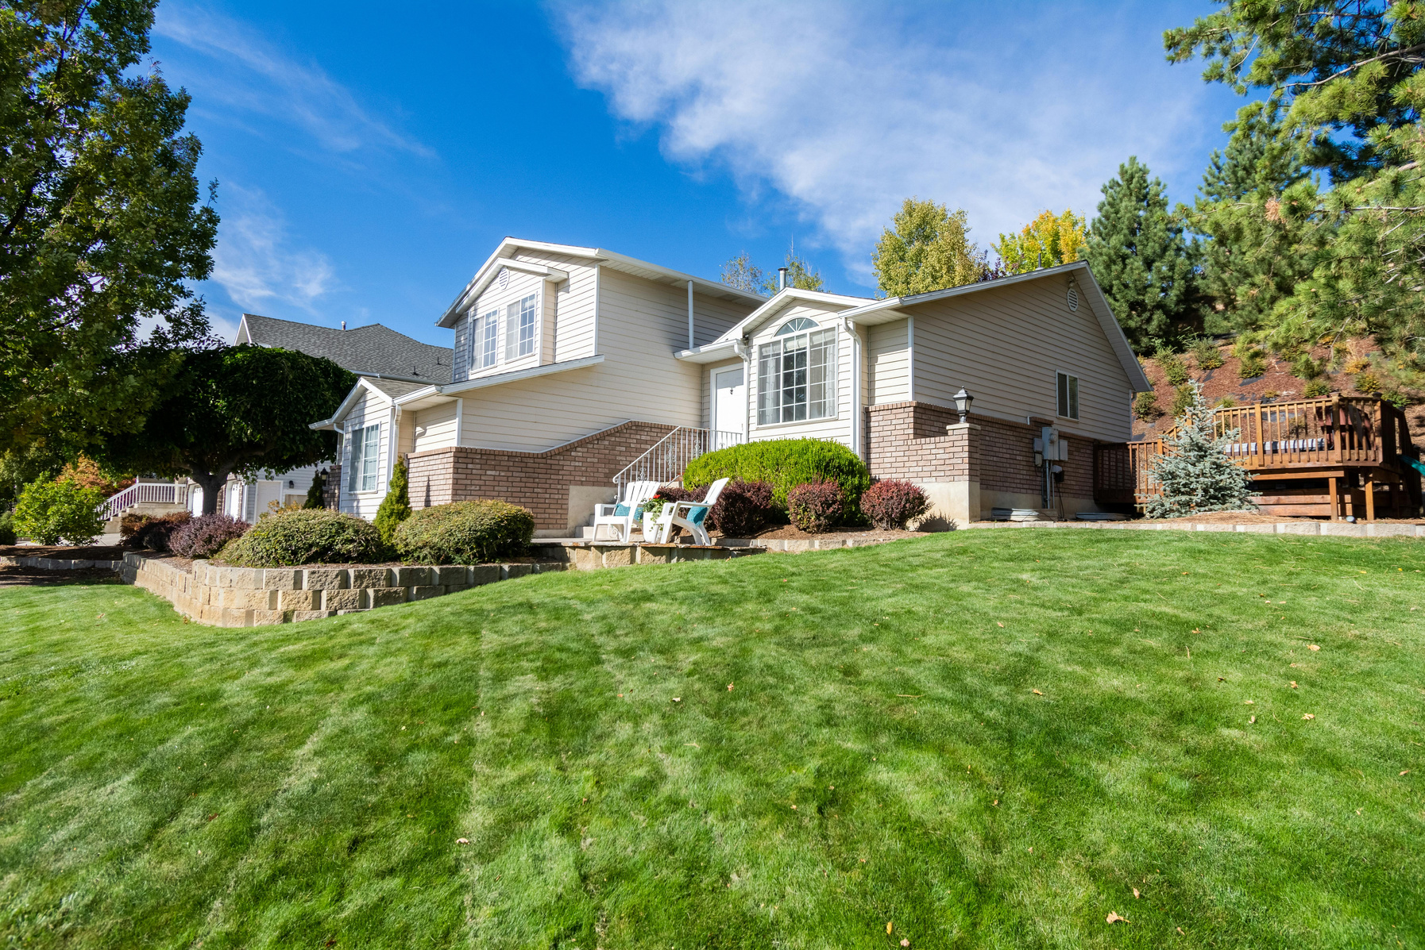
ЖИТЛОВИЙ СЕРТИФІКАТ МОЖНА ВИКОРИСТАТИ:
на придбання нерухомості на вторинному ринку;
на придбання майбутніх об’єктів нерухомості (МОН) у забудовника, який зареєстрував спеціальне майнове право;
РЕЄСТРАЦІЯ НЕРУХОМОСТІ В ОНЛАЙН-РЕЖИМІ ТЕПЕР ДОСТУПНА ДЛЯ МЕШКАНЦІВ ХЕРСОНЩИНИ

Slide 7
Закон України «Про компенсацію за пошкодження та знищення окремих категорій об’єктів нерухомого майна внаслідок бойових дій….» від 23.02.2023 № 2923-IX (ч. 8 ст. 8)
  для фінансування придбання квартири
  для фінансування придбання іншого житлового приміщення
  для фінансування придбання будинку садибного типу
  для фінансування придбання садового або дачного будинку
  фінансування придбання такого приміщення/будинку, що буде споруджений у майбутньому, або інвестування/фінансування його будівництва
РЕЄСТРАЦІЯ НЕРУХОМОСТІ В ОНЛАЙН-РЕЖИМІ ТЕПЕР ДОСТУПНА ДЛЯ МЕШКАНЦІВ ХЕРСОНЩИНИ
ОБСЯГ ФІНАНСУВАННЯ = СУМА СЕРТИФІКАТУ
Оплата різниці між фактичною вартістю ОНМ, та вартістю, зазначеною у житловому сертифікаті, здійснюється отримувачем компенсації самостійно. Розмір компенсації за знищений ОНМ, який перебуває у спільній власності двох та більше отримувачів компенсації, визначається пропорційно до розміру частки, яка належить відповідному співвласнику.

Slide 8

ПРАВИЛА ВИЗНАЧЕННЯ РОЗМІРУ КОМПЕНСАЦІЇ
Якщо знищений будинок садибного типу, садовий або дачний будинок, об’єкт будівництва – то компенсація надається за вибором отримувача компенсації (грошові кошти на фінансування будівництва, житловий сертифікат, надання іншого ОНМ замість знищеного).
Якщо знищена квартира, інше житлове приміщення в будівлі, складова частину об’єкта будівництва, що після прийняття в експлуатацію є самостійним об’єктом нерухомого майна, - то компенсація надається у вигляді житлового сертифіката.
Розмір компенсації за знищений ОНМ визначається щодо кожного отримувача компенсації та кожного знищеного об’єкта нерухомого майна окремо, виходячи із загальної площі знищеного ОНМ та вартості 1 кв. м. площі знищеного ОНМ.
Розмір компенсації за знищений ОНМ, який перебуває у спільній власності двох та більше отримувачів компенсації, визначається пропорційно до розміру частки, яка належить відповідному співвласнику.
Визначення вартості 1 кв. м. площі знищеного ОНМ здійснюється у порядку, встановленому КМУ в Порядку надання компенсації за знищені об’єкти нерухомого майна № 600.

Slide 9
ФОРМУЛИ РОЗРАХУНКУ КОМПЕНСАЦІЇ ЗА ЗНИЩЕНИЙ ОНМ
для зруйнованих квартир, інших житлових приміщень в будівлі (далі - квартири):
Ві =Вср х Кр х Ккімн х Крік х Sзн ≥ Віпов
де Ві - розмір компенсації за знищений об’єкт нерухомого майна (квартири), гривень;
Вср - показник вартості 1 кв. метра житла на вторинному ринку в цілому по Україні, що становить 36422,33 гривні;
Кр - регіональний коефіцієнт, який враховує відмінність ціни за 1 кв. метр залежно від розташування знищеного об’єкта нерухомого майна (квартири);
Ккімн - коефіцієнт, який враховує відмінність ціни за 1 кв. метр залежно від кількості кімнат знищеного об’єкта нерухомого майна (квартири);
Крік - коефіцієнт, який враховує відмінність ціни за 1 кв. метр залежно від року забудови знищеного об’єкта нерухомого майна
(квартири);
Sзн - площа знищеного об’єкта нерухомого майна, кв. метрів, але не більше 150 кв. метрів для квартири та не більше 200 кв. метрів для будинку садибного типу, садового або дачного будинку;
Віпов= Пов x Sзн,
де Віпов - компенсація за знищений об’єкт нерухомого майна, визначена за показником опосередкованої вартості спорудження житла за регіонами України, гривень;
Пов - показник опосередкованої вартості спорудження житла за регіонами відповідно до місцезнаходження такого майна,
затверджений наказом Мінрозвитку, станом на дату затвердження уповноваженим органом рішення Комісії про надання компенсації,
гривень;
Для будинку, будинку садибного типу, садового або дачного будинку (далі - індивідуальний житловий будинок):
Ві=Вср х Кр х Sзн ≥ Віпов
де Ві - розмір компенсації за знищений об’єкт нерухомого майна (індивідуальний житловий будинок), гривень;
Вср - показник вартості 1 кв. метра індивідуальних житлових будинків на вторинному ринку в цілому по Україні, що становить 22197,14 гривні;
Кр - регіональний коефіцієнт.
Розмір компенсації встановлюється на рівні не нижче вартості спорудження житла відповідної площі, розрахованої за показником опосередкованої вартості у регіонах України відповідно до місцезнаходження такого майна (Віпов).

Slide 10


АЛГОРИТМ ДІЙ ЗАЯВНИКА ДЛЯ ОТРИМАННЯ СЕРТИФІКАТА
Заява про надання компенсації за знищений об’єкт нерухомого майна може бути подана до Комісії з розгляду питань щодо надання компенсації:
1) в електронній формі - засобами Єдиного державного вебпорталу електронних послуг;
2) у паперовій формі - через ЦНАП, орган соціального захисту населення або нотаріуса.
ПУНКТ 13 ПОРЯДКУ НАДАННЯ КОМПЕНСАЦІЇ…, ЗАТВЕРДЖЕНОЇ ПОСТАНОВОЮ КМУ ВІД 21.04.2023 № 381
1) установити мобільний додаток Порталу Дія (Дія) на електронному носії, критерії якого підтримують його використання, та пройти електронну ідентифікацію та автентифікацію;
2) подати інформаційне повідомлення;
3) переконатися, що пошкоджений об’єкт внесений до Державного реєстру речових прав на нерухоме майно або у разі відсутності такого запису провести його реєстрацію;
4) у разі подання заяви для отримання компенсації для проведення ремонтних робіт - відкрити поточний рахунок із спеціальним режимом використання для зарахування компенсації в одному з банків України, з яким Мінцифри укладено відповідний договір інформаційної взаємодії, та перевірити номер спеціального рахунка (за стандартом IBAN) для виплати компенсації, інформація щодо якого передана банком та який наявний у мобільному додатку Порталу Дія (Дія);
5) обрати у мобільному додатку Порталу Дія (Дія) електронну публічну послугу “єВідновлення”;
6) сформувати засобами Порталу Дія, зокрема з використанням мобільного додатка Порталу Дія (Дія), заяву;
7) надати згоду співвласників об’єкта нерухомого майна на отримання компенсації заявником (у разі спільної власності на об’єкт нерухомого майна), що надається за вибором заявника: в електронній формі - засобами Порталу Дія, зокрема з використанням мобільного додатка порталу Дія (Дія); у паперовій формі, справжність підпису співвласника на якій нотаріально засвідчена, - комісії;

Slide 11
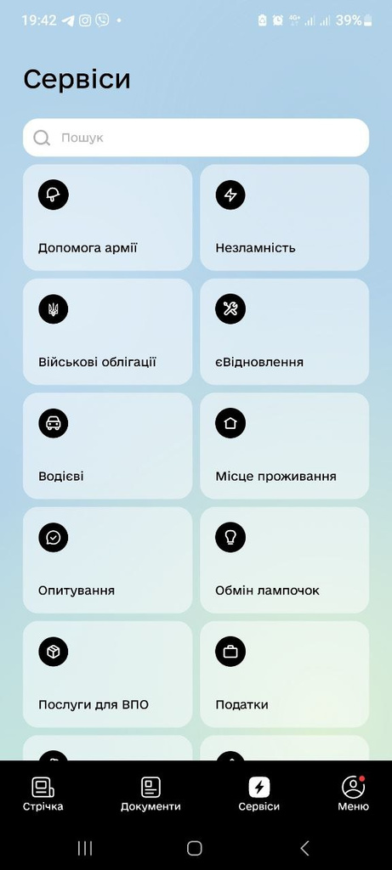
АЛГОРИТМ ДІЙ ЗАЯВНИКА ДЛЯ ОТРИМАННЯ СЕРТИФІКАТА
ПУНКТ 13 ПОРЯДКУ НАДАННЯ КОМПЕНСАЦІЇ…, ЗАТВЕРДЖЕНОЇ ПОСТАНОВОЮ КМУ ВІД 21.04.2023 № 381
8) вказати про відсутність обмежень, встановлених пунктом 4 цього Порядку;
8-1) згенерувати засобами Порталу Дія витяг з інформаційно-аналітичної системи “Облік відомостей про притягнення особи до кримінальної відповідальності та наявності судимості” про притягнення до кримінальної відповідальності, відсутність (наявність) судимості або обмежень, передбачених кримінальним процесуальним законодавством України;
9) отримати засобами Порталу Дія, зокрема з використанням мобільного додатка Порталу Дія (Дія), автоматичні повідомлення про реєстрацію поданої заяви та про початок її розгляду;
10) у разі отримання засобами Порталу Дія, зокрема з використанням мобільного додатка Порталу Дія (Дія), відповідних повідомлень від комісії забезпечити подання запитуваної інформації.

Slide 12
Відповідно до пункту 13 Порядку № 381 для отримання компенсації заявнику необхідно вчинити низку дій у додатку «єВідновлення» Порталу Дія, зокрема, самостійно, засобами автоматичної взаємодії, сформувати на підставі інформаційного повідомлення про пошкоджене та знищене нерухоме майно відповідну заяву до Комісії з розгляду питань щодо надання компенсації, створеній при органі місцевого самоврядування.
При цьому, пунктом 13-1Порядку № 381 визначено альтернативний спосіб формування інформаційних повідомлень та заповнення заяв про надання компенсації за пошкоджене та знищене нерухоме майно, а саме у паперовій формі шляхом особистого звернення (або шляхом звернення через уповноваженого представника) до відповідних центрів надання адміністративних послуг або нотаріусів.
Пунктом 13-1 Порядку № 381 визначено, що адміністратор центру надання адміністративних послуг, посадова особа органу соціального захисту населення або нотаріус у день звернення особи з метою подання заяви та документів, передбачених цим Порядком:
• встановлює особу та повноваження її представника (у разі подання звернення представником); - заповнює заяву (з переліком документів, які додаються до заяви) засобами Порталу Дія;
• роздруковує зареєстровану заяву, інший документ (за бажанням особи) та забезпечує її підписання отримувачем компенсації;
• видає заявнику примірник зареєстрованої заяви із зазначенням реєстраційного номера заяви та цифрового коду.
Порядками № № 380, 381 встановлено, що відомості, необхідні для формування заяви, можуть бути отримані шляхом електронної інформаційної взаємодії з інформаційно-комунікаційними системами та публічними електронними реєстрами органів державної влади в установленому порядку
РЕЄСТРАЦІЯ НЕРУХОМОСТІ В ОНЛАЙН-РЕЖИМІ ТЕПЕР ДОСТУПНА ДЛЯ МЕШКАНЦІВ ХЕРСОНЩИНИ

Slide 13

ЧЕК-ЛИСТ ДЛЯ ЗАЯВНИКА
1. Документи, що посвідчують особу:
  Паспорт громадянина України (ID-картка або книжечка);
2. РНОКПП
3. Документи, що підтверджують право власності на знищене майно:
  Витяг з Державного реєстру речових прав на нерухоме майно;
  Правоустановлюючий документ (договір купівлі-продажу, дарування, міни, свідоцтво про спадщину)
  Інші документи, що підтверджують набуття права власності або дублікати;
4. Документи, що підтверджують факт знищення об’єкта:
  Акт обстеження, складений уповноваженою комісією;
  Фото- або відеоматеріали;
  Висновки органів ДСНС, місцевої влади, військових адміністрацій (за наявності);
  Інші документи, що свідчать про знищення.
5. Документи для спадкоємців (якщо подає не власник):
  Свідоцтво про право на спадщину;
  Довідка про коло спадкоємців**
  Рішення суду про визнання права власності у порядку спадкування;
6. Документи у разі подання заяви представником:
  Нотаріальна довіреність;
  Інші документи, що підтверджують законне представництво (опікунство тощо).
7. Банківські реквізити для виплати компенсації:
  Номер рахунку у форматі IBAN;
  Банк одержувача (Приват, Моно, Аккорд, ПУМБ, А-Банк, Сенсбанк, Ізібанк, Райффайзен, Спортбанк, Ощад тощо)
8. Документ, що підтверджує пільги
  Довідка ВПО, УБД, інвалідність І, ІІ груп, багатодітні родини
РЕЄСТРАЦІЯ НЕРУХОМОСТІ В ОНЛАЙН-РЕЖИМІ ТЕПЕР ДОСТУПНА ДЛЯ МЕШКАНЦІВ ХЕРСОНЩИНИ

Slide 14

ЖИТЛОВИЙ СЕРТИФІКАТ МАЄ МІСТИТИ:
  відомості про отримувача компенсації;
  наявність/відсутність пріоритетного права на отримання компенсації;
  розмір компенсації, зазначений у рішенні Комісії;
  реєстраційний номер житлового сертифіката в РПЗМ;
  відомості про рішення Комісії та відповідних органів місцевого самоврядування чи військової адміністрації, на яких ґрунтується видача житлового сертифіката;
  відомості про знищений об’єкт нерухомого майна, за який надається компенсація;
  згенерований QR-код для швидкого розпізнавання скануючими пристроями.

Slide 15

ПОРЯДОК ВИКОРИСТАННЯ ЖИТЛОВОГО СЕРТИФІКАТА
І.ПРИПИНЕННЯ ПРАВА ВЛАСНОСТІ НА ЗРУЙНОВАНЕ ЖИТЛО
Державна реєстрація припинення права власності має проводитися у зв’язку зі знищенням нерухомості, а не з підстави відмови власника від свого права.
Момент припинення права власності: отримувач компенсації здійснює дії щодо державної реєстрації припинення права власності на знищений об’єкт нерухомого майна НЕ РАНІШЕ затвердження уповноваженим органом рішення Комісії про надання компенсації шляхом видачі житлового сертифіката і ДО дати нотаріального посвідчення договору про придбання житла з використанням житлового сертифіката.
ІІ. ВЖИТИ ЗАХОДИЗ ПОШУКУ ЖИТЛА У БУДЬ-ЯКОМУ БЕЗПЕЧНОМУ РЕГІОНІ УКРАЇНИ
ІІІ.ПОДАТИ ЗАЯВУ ПРО ФІНАНСУВАННЯ ПРИДБАННЯ ЖИТЛА ДО УКРПОШТИ (МОЖНА ПОДАТИЧЕРЕЗ «ДІЮ»)
Підтвердження можливості фінансування придбання житла (так зване «бронювання» коштів) від Укрпошти дійсне 30 календарних днів.
ІV. ЗВЕРНЕННЯ ДО НОТАРІУСА ЗАДЛЯ ПОСВІДЧЕННЯ ДОГОВОРУ КУПІВЛІ-ПРОДАЖУ НОВОГО ЖИТЛА

Slide 16

РИЗИКИ ТА ПЕРЕВАГИ УГОДИ З ВИКОРИСТАННЯМ ЖИТЛОВОГО СЕРТИФІКАТА
1. Ризик втрати компенсації:
• Пропущені строки використання сертифіката – сертифікат має обмежений термін дії (як правило, до 5 років з дня видачі).
• Невикористання коштів за цільовим призначенням – компенсація надається виключно для
придбання житла (не для погашення боргів тощо).
• Порушення умов договору купівлі-продажу може призвести до визнання угоди недійсною.
2. Ризик юридичних спорів:
• Незарєстроване право власності на знищене майно (як наслідок, не припинене).
3. Ризики під час придбання нового житла:
• Недобросовісний продавець або підроблені документи – ризик втратити як компенсацію, так і
можливість зареєструвати право на нове житло;
• Скаднощі з банками-учасниками програми (деякі банки можуть ідентифікувати операції як підозрілі).
4. Технічні та адміністративні ризики:
• Помилки в реєстрах, недосконалість РПЗМ– можуть ускладнити підтвердження права на
компенсацію.
• Несвоєчасне відкриття рахунку в уповноваженому банку для перерахування коштів.

Slide 17

ПЕРЕВАГИ УГОДИ З ВИКОРИСТАННЯМ ЖИТЛОВОГО
СЕРТИФІКАТА
  Гнучкість у виборі нового житла Отримувач має право самостійно обрати житло у будь-якому регіоні України (крім тимчасово окупованих територій та зон бойових дій), за умови відповідності об’єкта встановленим вимогам (готовність до проживання, належний технічний стан).
2. Цивільно-правова захищеність угоди. Правовідносини, пов’язані з реалізацією житлового сертифіката, відбуваються в межах договору купівлі-продажу, посвідченого нотаріусом, що забезпечує належну перевірку сторін, об’єкта, джерел фінансування, і гарантує законність правового титулу.
3. Відсутність оподаткування компенсаційних коштів Суми, отримані у вигляді компенсації (у т.ч. у формі житлового сертифіката), не включаються до загального оподатковуваного доходу фізичної особи (ст. 165 ПКУ, лист ДПС України).
РЕЄСТРАЦІЯ НЕРУХОМОСТІ В ОНЛАЙН-РЕЖИМІ ТЕПЕР ДОСТУПНА ДЛЯ МЕШКАНЦІВ ХЕРСОНЩИНИ

Slide 18

ДЯКУЄМО ЗА УВАГУ!
ПІВДЕННЕ МІЖРЕГІОНАЛЬНЕ УПРАВЛІННЯ МІНІСТЕРСТВА ЮСТИЦІЇ М.ОДЕСА

